Slide 1

Final Project
Data Science
Rafli Ramadhan
Data Analyst

Slide 2
About Me
Saya Rafli Ramadhan, seorang Data Analyst yang baru lulus dengan gelar Sistem Informatika dari Universitas Pembangunan Nasional Veteran Jakarta (Cumlaude, IPK 3.60/4.00). Saat ini, saya bekerja di Indonet, di mana saya berfokus pada data cleaning, migrasi data, dan integrasi sistem antara Microsoft Dynamics AX dan Odoo ERP System. Dalam peran ini, saya bekerja sama dengan berbagai tim dari departemen Sales, Finance, dan HR untuk memastikan kualitas dan akurasi data.
Sebelumnya, saya mengembangkan keterampilan saya di Lamudi sebagai Content Moderator Intern, di mana saya bertanggung jawab memastikan akurasi data dan kualitas properti yang terdaftar di platform mereka. Saya juga berkontribusi dalam data scraping dan data cleaning untuk memastikan informasi yang disajikan tepat dan relevan.
Saya memiliki pengalaman kuat dalam data visualization menggunakan Power BI dan Google Data Studio, serta pengolahan data menggunakan Python dan SQL. Di Xsis Mitra Utama, saya bekerja pada proyek data exploration dan visualisasi cuaca di Indonesia, serta membuat dashboard interaktif untuk menganalisis tren data.
Dengan latar belakang yang kuat di Machine Learning, Data Analysis, dan Business Intelligence, saya selalu bersemangat untuk belajar hal baru dan menerapkan keterampilan saya untuk memberikan wawasan yang dapat membantu perusahaan dalam mengambil keputusan yang lebih berbasis data.

Slide 3
No | Kompetensi
1 | Mampu Membuat Data Frame Berupa Baris dan Kolom
2 | Mampu Melakukan Analisis Data Menggunakan Measures of Central Tendency dan Measures of Variability
3 | Mampu Melakukan Hingga Menganalisis Hasil Uji T-Test pada Python
4 | Mampu Menerapkan Proses Exploratory Data Analysis (EDA)
5 | Mampu Menerjemahkan Data Menjadi Visualisasi Data
6 | Mampu Mengimplementasikan Machine Learning Model Menggunakan Algoritma Supervised atau Unsupervised Learning
7 | Mampu Mengimplementasikan Deep Learning Model Menggunakan Algoritma Artificial Neural Networks (ANN)

Slide 4
01: Sales Force Training
Masalah yang Ingin Dipecahkan: Perusahaan X ingin mengetahui apakah pelatihan sales force meningkatkan penjualan.
Latar Belakang: Pelatihan sales bertujuan untuk meningkatkan kinerja penjualan. Perusahaan perlu menganalisis data sebelum dan sesudah pelatihan untuk mengevaluasi dampaknya.
Tujuan & Hasil yang Diharapkan: Tujuan: Menguji apakah ada peningkatan penjualan setelah pelatihan. Hasil: Menyimpulkan apakah pelatihan berdampak signifikan terhadap penjualan.
Penyelesaian Masalah:
Mengumpulkan data penjualan.
Menganalisis data dengan statistik deskriptif.
Melakukan uji t untuk menguji perbedaan signifikan.
Link : https://github.com/ramdhaann/projectkelaswork/blob/main/Case%20Study%20Kelas%20Work/Case%20Study%201/Case%20Study%201%20Kelas.work.ipynb

Slide 5
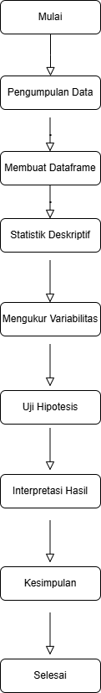
01: Sales Force Training

Slide 6
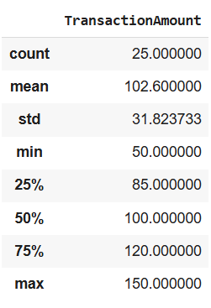
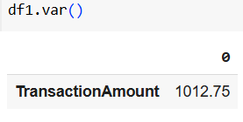
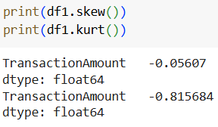
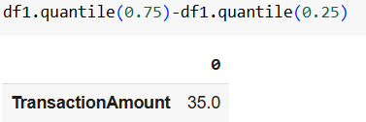
01: Sales Force Training
Metode:
Descriptive Statistics: Mean, Median, Standar Deviasi, IQR, Skewness, Kurtosis.
T-Test: Menguji perbedaan signifikan antara rata-rata penjualan dan nilai target yaitu 100.

Slide 7
01: Sales Force Training
Kesimpulan:
T-Statistic: 0.4085001556802841
P-value: 0.6865284813438117 (Tidak signifikan, Gagal tolak H₀)
T-statistic: 0.4085001556802841
P-value: 0.6865284813438117
Gagal tolak H₀: Tidak ada perbedaan signifikan antara rata-rata sampel dan nilai target.
Insight: Pelatihan sales force tidak meningkatkan penjualan secara signifikan dilihat dari P-value yang gagal menolak H₀. Perlu ditingkatkan kualitas pelatihan sales force dan atau lebih membutuhkan waktu lagi untuk pelatihannya.

Slide 8
02: Housing Price
Masalah yang Ingin Dipecahkan:
Studi Kasus ini bertujuan untuk menganalisis data harga rumah dan mengidentifikasi faktor-faktor yang mempengaruhi harga jual rumah, seperti ukuran, jumlah kolam renang, dan kondisi bangunan.
Latar Belakang:
Harga rumah dipengaruhi oleh berbagai faktor. Dalam industri properti, penting bagi agen dan investor untuk memahami faktor-faktor ini untuk menetapkan harga yang tepat dan memprediksi harga rumah di masa depan.
Tujuan Proyek:
Menganalisis data untuk menemukan faktor-faktor yang mempengaruhi harga rumah.
Memahami hubungan antar variabel dan menyiapkan data untuk model prediksi harga rumah.
Link : https://github.com/ramdhaann/projectkelaswork/blob/main/Case%20Study%20Kelas%20Work/Case%20Study%202/case%20study%202%20kelas_work.ipynb

Slide 9
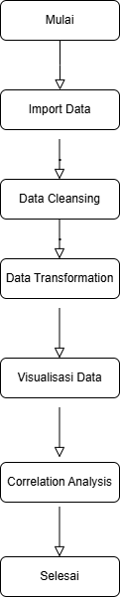
02: Housing Price

Slide 10
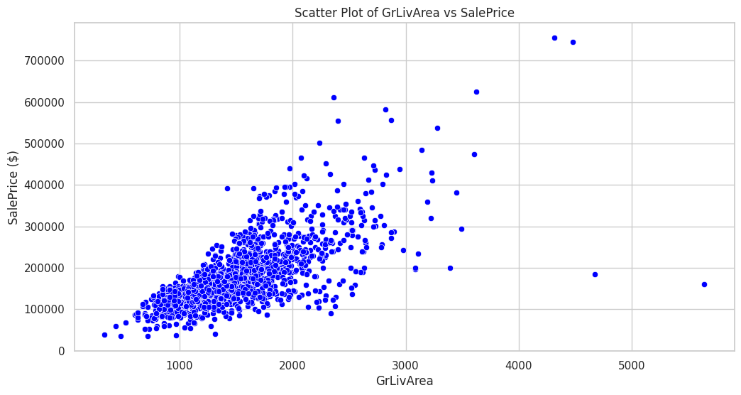
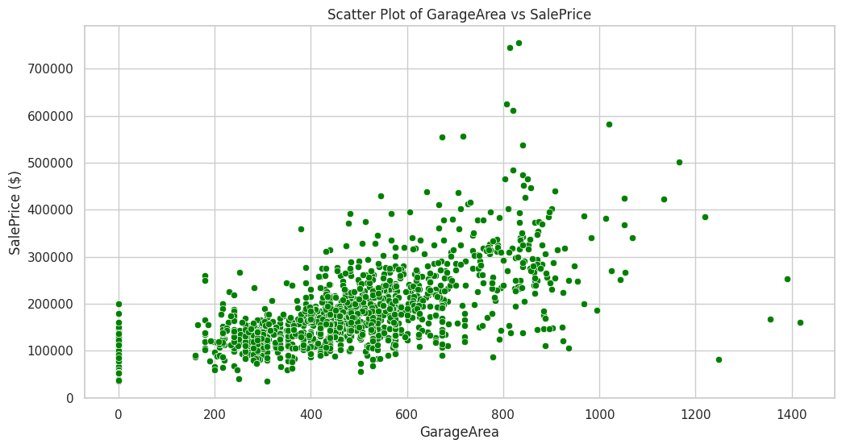
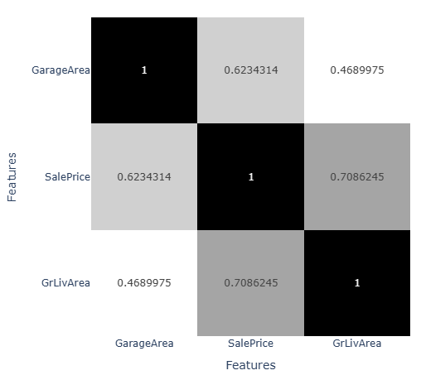
02: Housing Price
Dari ketiga visualisasi, menunjukkan bahwa sales area dengan garage area dan sales area dengan GrLivArea memiliki korelasi yang cukup kuat dan berbanding lurus.

Slide 11
03: Machine Learning
Project Overview: Klasifikasi Harga Mobil
Problem Statement
Menentukan harga mobil (Murah, Menengah, Mahal) berdasarkan fitur seperti merek, model, bahan bakar, kapasitas tempat duduk, dan lainnya.
Objective
Membangun model klasifikasi yang dapat memprediksi harga mobil menggunakan Random Forest Classifier.
Link : https://github.com/ramdhaann/projectkelaswork/blob/main/Case%20Study%20Kelas%20Work/Case%20Study%203/case%20study%203%20kelas.work.ipynb

Slide 12
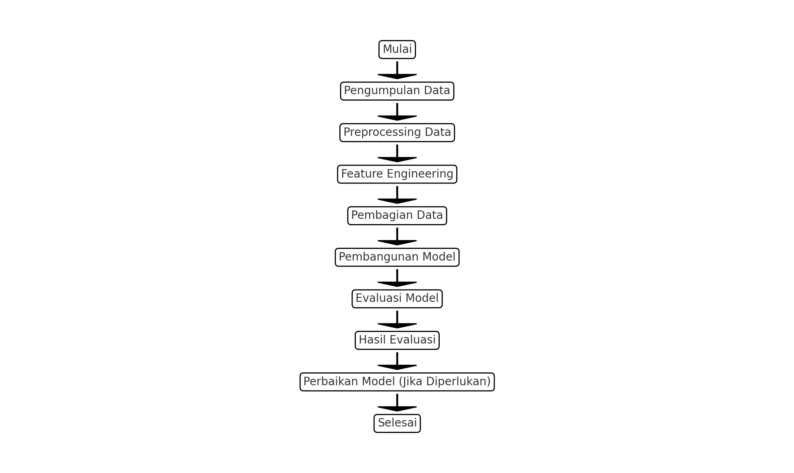
03: Machine Learning

Slide 13
03: Machine Learning
Confusion Matrix:
Kategori | Precision | Recall | F1-Score
Mahal | 0.92 | 0.92 | 0.92
Menengah | 0.88 | 0.87 | 0.87
Murah | 0.86 | 0.87 | 0.86
Hasil Evaluasi Model
Accuracy: 88.53%
Recall: 88.53%
Precision: 88.54%
F1 Score: 88.53%
Classification Report
Akurasi: 88.53%

Slide 14
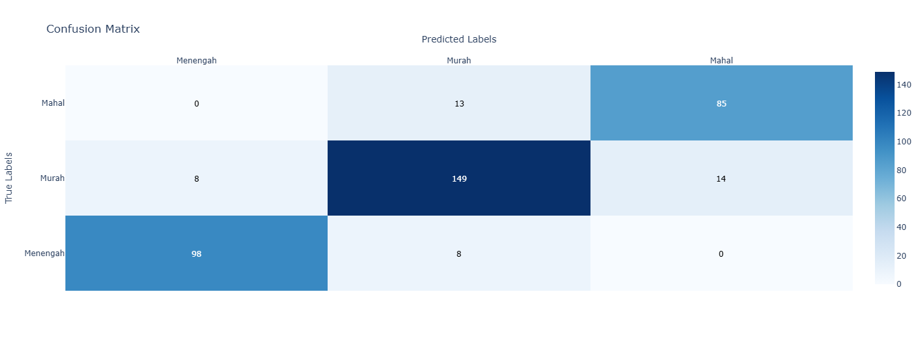
03: Machine Learning
Kesimpulan
Model Random Forest menunjukkan performa yang bagus dalam mengklasifikasikan harga mobil dengan akurasi 88.53%. Model bisa dikatakan baik dan bisa digunakan, jika memungkinkan, bisa ada hyperparameter tuning agar meningkatkan akurasi tetapi tetap menjaga confusion matrix agar tidak overfitting

Slide 15
04: Deep learning / Artificial Neural Network
I1. Overview - Background Problem Project
Latar Belakang
Harga saham bersifat dinamis dan dipengaruhi banyak faktor.
Prediksi harga saham sangat penting untuk pengambilan keputusan investasi.
Masalah
Bagaimana memanfaatkan data historis untuk memprediksi harga saham Microsoft (MSFT) dengan akurasi tinggi?
Tujuan
Membangun model prediksi berbasis Deep Learning (LSTM).
Mengevaluasi performa model untuk memastikan hasil prediksi dengan performa baik
Link : https://github.com/ramdhaann/projectkelaswork/blob/main/Case%20Study%20Kelas%20Work/Case%20Study%204/case%20study%204%20kelas.work%20.ipynb.

Slide 16
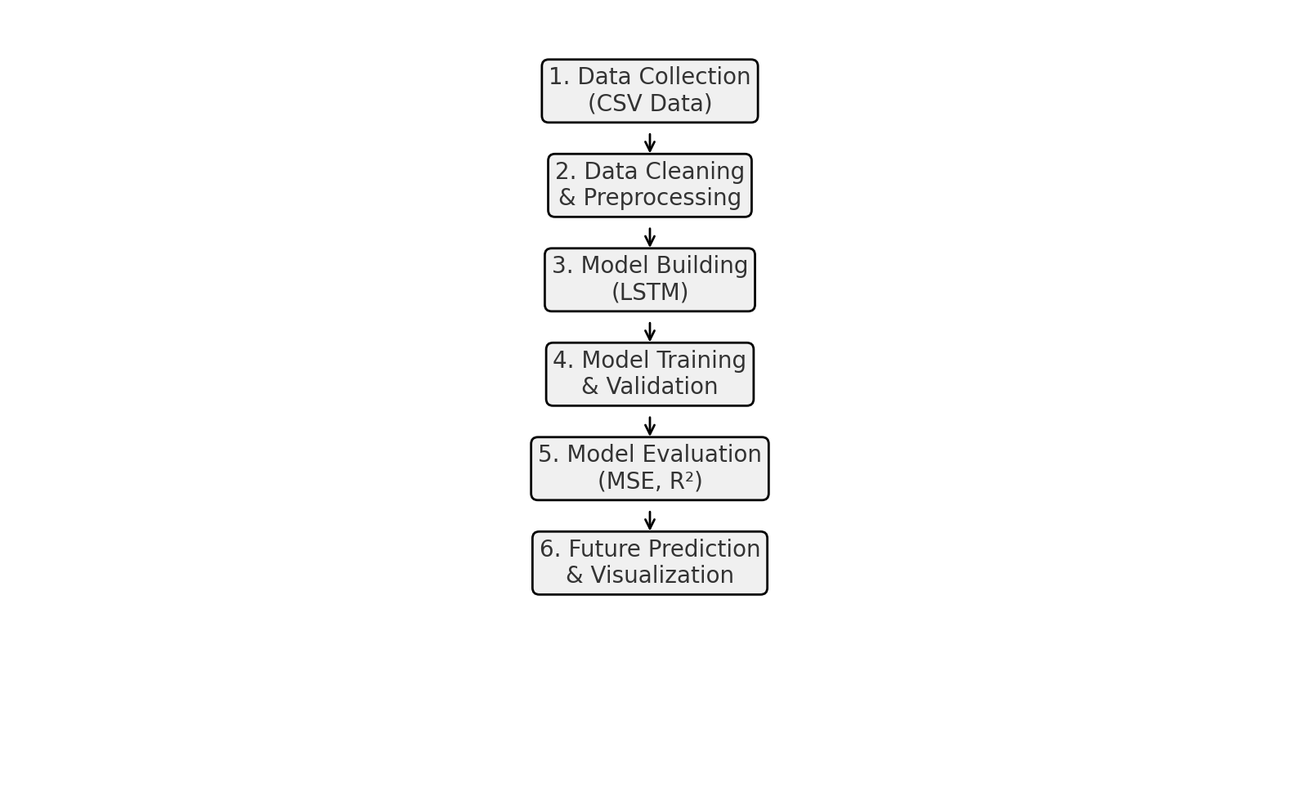
04: Deep learning / Artificial Neural Network

Slide 17
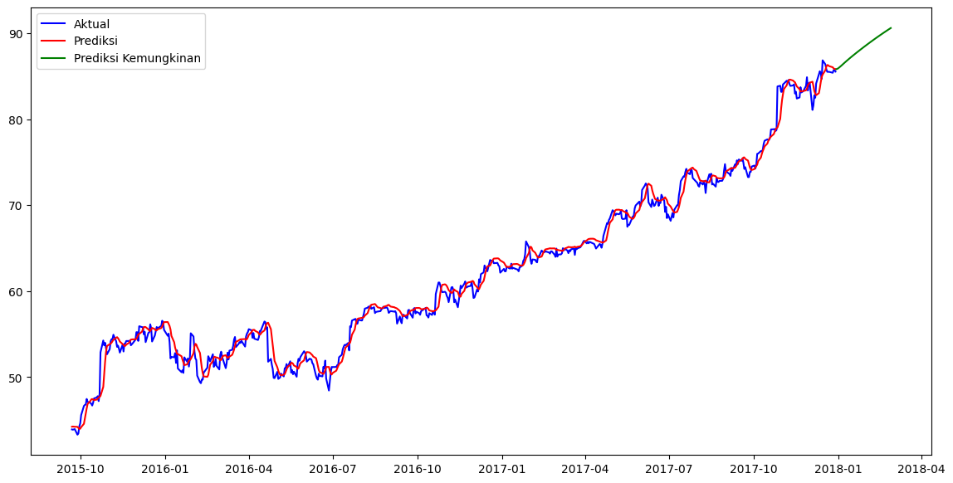
04: Deep learning / Artificial Neural Network
Harga jika dilihat jangka panjang dalam skala logaritmik, cenderung selalu naik dan hanya terjadi koreksi besar pada 2015-2016

Slide 18
04: Deep learning / Artificial Neural Network
Hasil Evaluasi Model
Metrik Evaluasi:
Mean Squared Error (MSE): 1.12 → Kesalahan prediksi sangat kecil.
R-squared (R²): 0.99 → Model menjelaskan 99% variabilitas data.
Visualisasi Hasil:
Grafik menunjukkan prediksi model (garis merah) sangat mendekati data aktual (garis biru).
Prediksi masa depan (garis hijau) menunjukkan tren kenaikan harga saham.
Interpretasi:
Model berhasil menangkap pola data historis.
Tren harga saham masa depan menunjukkan kenaikan, tapi anehnya tidak ada koreksi sama sekali jadi hanya naik saja

Slide 19
04: Deep learning / Artificial Neural Network
IKesimpulan:
Model LSTM dalam project ini memeiliki performa sangat baik dalam memprediksi harga saham MSFT.
Evaluasi menggunakan MSE dan R-squared dapat membuktikan akurasi prediksi.
Rekomendasi:
Model ini sebisa mungkin untuk prediksi jangka pendek dan menengah.
Pertimbangkan faktor eksternal yang tidak tercakup dalam data historis.
Kombinasikan dengan analisis teknikal untuk meningkatkan akurasi.

Slide 20
Penutup
Contact Information
Nama: Rafli Ramadhan
Email: raflyramadhan61@gmail.com
LinkedIn: linkedin.com/in/rafli-ramadhan1975
GitHub: https://github.com/ramdhaann
CV:https://drive.google.com/file/d/1r-XmCWKXf4325PQw_7hcDgqlJR7LmwXm/view?usp=sharing
Lokasi: Bekasi, Indonesia

Slide 21
THANK YOU

